Slide 1
Các mô hình đánh giá mức độ
BỘ THÔNG TIN VÀ TRUYỀN THÔNG
chuyển đổi số doanh nghiệp
Người trình bày: Hoàng Sơn Chuyên viên Vụ Kinh tế số và Xã hội số
Bộ Thông tin và Truyền thông
Bình Sơn, Ngày 26 Tháng 9 Năm 2024

Slide 2
Nội dung buổi chia sẻ
Chuyển đổi số doanh nghiệp:
Chuyển đổi số doanh nghiệp là gì?
Doanh nghiệp nào cần chuyển đổi số?
Chuyển đổi số doanh nghiệp bắt đầu từ đâu?
Trả lời một số câu hỏi mà các doanh nghiệp quan tâm
Các mô hình đánh giá mức độ chuyển đổi số doanh nghiệp
Phân tích một số mô hình phổ biến đánh giá mức độ CĐS DN
Các trụ cột chuyển đổi số phổ biến của doanh nghiệp
3. Giới thiệu Bộ chỉ số DBI của Bộ Thông tin và Truyền thông

Slide 3
Chuyển đổi số doanh nghiệp

Slide 4
Chuyển đổi số doanh nghiệp là gì ?
Có nhiều cách định nghĩa tùy thuộc góc nhìn khác nhau
Đối với lãnh đạo DN truyền thống thì đó là: “Thu hẹp khoảng cách giữa kỳ vọng từ khách hàng trên môi trường số và những giá trị thực sự doanh nghiệp đem lại.”
Đối với lãnh đạo công nghệ: “Làm những công việc cốt lõi của doanh nghiệp theo
một cách khác đi, sử dụng dữ liệu và công nghệ số.”
Đối với nhà tư vấn CĐS: để hiểu một doanh nghiệp có thực sự đang làm chuyển đổi số hay không, chỉ cần hỏi Doanh nghiệp: có đủ dữ liệu không?” Có tạo ra giá trị mới từ dữ liệu và công nghệ đó không?”
Cách định nghĩa Vụ KTS&XHS sử dụng:
“Chuyển đổi số doanh nghiệp là quá trình chuyển đổi toàn diện các hoạt động của doanh nghiệp trên cơ sở sử dụng dữ liệu và công nghệ số như là những yếu tố đầu vào mới, để doanh nghiệp hoạt động hiệu quả hơn.”

Slide 5
Chuyển đổi số doanh nghiệp là gì ?
Có nhiều cách định nghĩa tùy thuộc góc nhìn khác nhau
photo photo photo
Lãnh đạo DN truyền thống
Lãnh đạo công nghệ
Các nhà tư vấn CĐS doanh nghiệp
“Thu hẹp khoảng cách giữa kỳ vọng từ khách hàng trên môi trường số và những giá trị thực sự doanh nghiệp đem lại.”
“Là tự thay đổi về cơ cấu tổ chức, mô hình hoạt động trên cơ sở sử dụng công nghệ và dữ liệu số để tạo ra giá trị tăng them”
“Làm những công việc cốt lõi của doanh nghiệp theo một cách khác đi, sử dụng dữ liệu và công nghệ số.”
Tạo ra những giá trị mới cho doanh nghiệp từ các yếu tố đầu vào cơ bản mới, đó là dữ liệu và công nghệ số
Để hiểu một doanh nghiệp có thực sự đang làm
chuyển đổi số hay không, chỉ cần hỏi 2 câu hỏi:
“Doanh nghiệp có đủ dữ liệu không?”
“Có tạo ra giá trị mới từ dữ liệu và công nghệ đó không?”
Cách định nghĩa Vụ KTS&XHS sử dụng:
“Chuyển đổi số doanh nghiệp là quá trình chuyển đổi toàn diện các hoạt động của doanh nghiệp trên cơ sở sử dụng dữ liệu và công nghệ số như là những yếu tố đầu vào mới, để doanh nghiệp hoạt động hiệu quả hơn.”

Slide 6
Doanh nghiệp nào cần chuyển đổi số?
Hoàn toàn không có giới hạn nào về quy mô để tiến
hành chuyển đổi số !
Chuyển đổi số ở thời điểm hiện tại là xu hướng tất yếu và cũng đương nhiên như việc mặc quần áo vậy!
Quan trọng là sự phù hợp, dù doanh nghiệp của bạn có quy mô nhỏ hay lớn thì đều có giải pháp phù hợp tương ứng.
Ở bất kì quy mô nào, doanh nghiệp đều có thể tiến hành chuyển đổi số.

Slide 7
Doanh nghiệp bắt đầu từ đâu để CĐS?
Chuyển đổi số bắt đầu từ việc định hình lại mục tiêu
và giá trị cốt lõi của doanh nghiệp trong thời đại số
Xác định mục tiêu của của doanh nghiệp là quan trọng hàng đầu, để doanh nghiệp biết mình muốn đạt được gì và cần làm gì để đạt được mục tiêu đó.
Định hình lại giá trị cốt lõi cũng là công việc quan trọng hàng đầu mà doanh nghiệp cần thực hiện khi bắt đầu hành trình chuyển đổi số.
Cần trả lời câu hỏi: Tôi là ai ?
Chúng ta sẽ cần phải hiểu sâu sắc về công ty của mình và bản chất của nó. Bản chất công việc kinh doanh của doanh nghiệp là gì, sứ mệnh của doanh nghiệp là gì, bối cảnh cạnh tranh như thế nào, vấn đề doanh nghiệp cần hướng tới, đâu là con đường tiềm năng dẫn đến sự đột phá, những đối thủ mới nổi nào đang cạnh tranh và lấy đi cơ hội?

Slide 8
Lý do DN CĐS nhưng không thành công
Do chưa biết mình ở đâu trong lộ trình CĐS, chưa biết bắt đầu từ đâu nên
không biết mình phải làm gì.
đầu tư nhiều kinh phí để CĐS nhưng thực sự chưa sẵn sàng nên hiệu quả chưa cao
Đầu tư CĐS mới chỉ là hình thức, chủ doanh nghiệp lại không sử dụng
CĐS là quá trình tiến hóa, là vòng xoáy lặp đi lặp lại, nhưng DN lại nghĩ “làm cả ăn ngay”, đặt mục tiêu quá cao nên không thực hiện được
DN bị “lừa” mua nhiều chức năng không cần thiết, mua cái mà bên bán chào, chứ chưa phù hợp với DN tại thời điểm hiện tại
DN "ôm đồm" chọn quá nhiều mục tiêu cho CĐS. CĐS phải xử lý điểm "đau" nhất trước rồi mới lan tỏa sang các mục tiêu khác, phải có trọng tâm trọng điểm
Chưa tạo được văn hóa số, kỹ năng số trong doanh nghiệp

Slide 9
Gợi mở một số giải pháp hỗ trợ DN CĐS
Sở TT&TT thành lập bộ phận tư
vấn chuyển đổi số SME:
Hướng dẫn doanh nghiệp SME tự đánh giá trên cổng dbi.gov.vn, digital.business.gov.vn.
Tìm và thuê được tư vấn phù hợp trên cổng dbi.gov.vn, digital.business.gov.vn
Tìm các nền tảng chuyển đổi số phù
hợp trên cổng smdedx.vn
Bộ TT&TT đang triển khai hỗ trợ cửa hàng bán buôn bản lẻ

Slide 10
Doanh nghiệp chưa biết làm CĐS ?
1. Nghiên cứu về CĐS, các bài học thành công và thất bại, hiểu về môi trường mạng, nền tảng số, giải pháp số, ATTT…

Slide 11
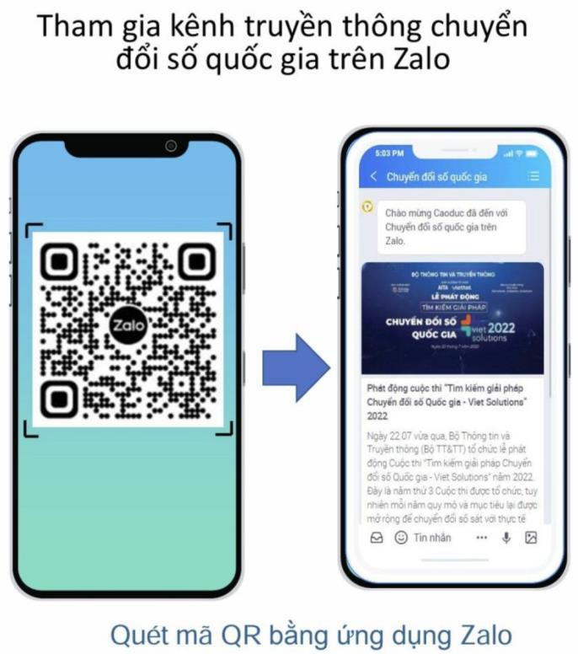
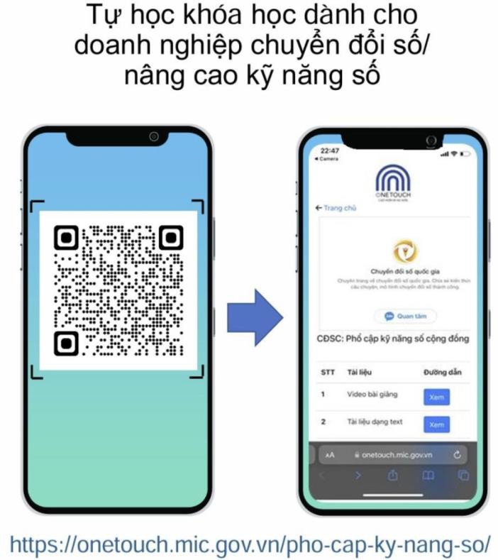
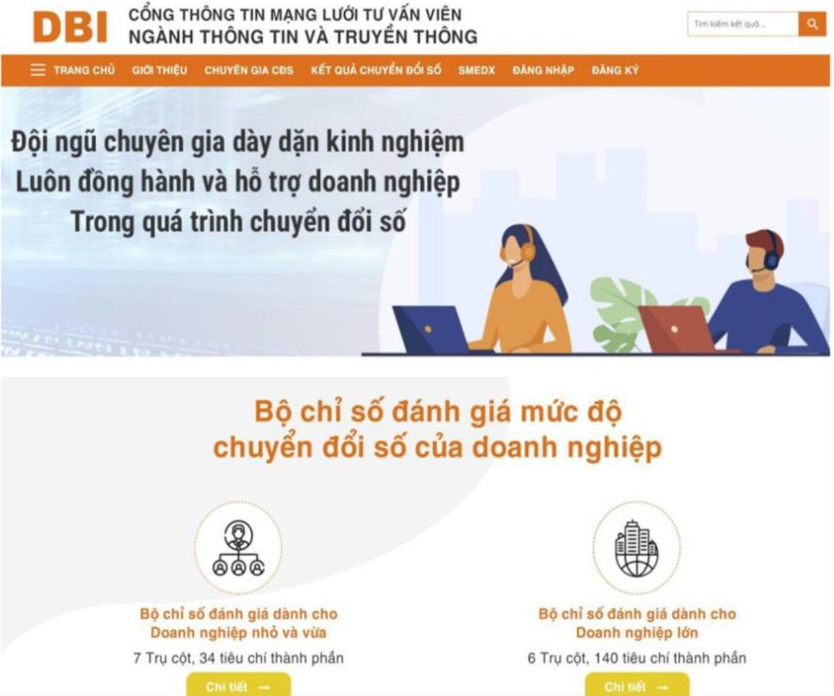
Doanh nghiệp chưa biết làm CĐS ?
1. Nghiên cứu về CĐS, các bài học thành công và thất bại, hiểu về môi trường mạng, nền tảng số, giải pháp số, ATTT…

Slide 12
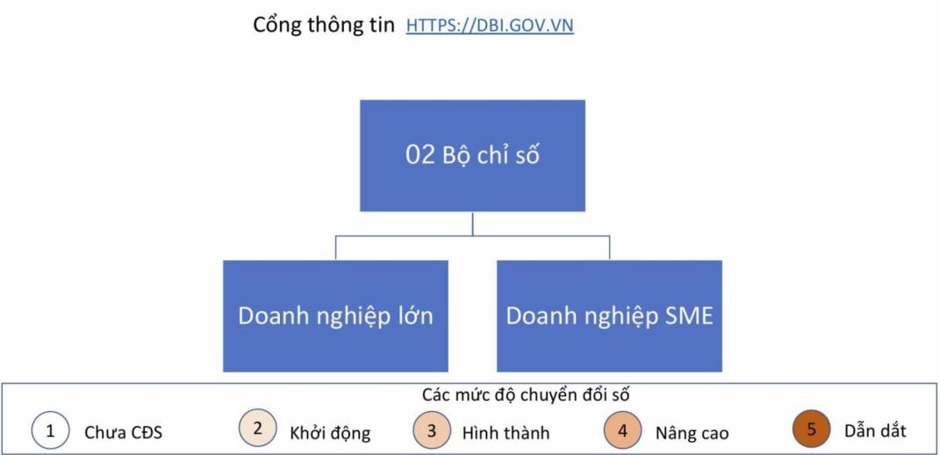
Doanh nghiệp chưa biết làm CĐS ?
Tự đánh giá
Thuê tư vấn

Slide 13
Doanh nghiệp đã biết mình ở đâu, làm gì?
Đưa các hoạt động của mình lên môi trường mạng.
Sử dụng các nền tảng điện toán đám mây.
Ưu tiên các nền tảng Việt Nam.
Dễ sử dụng, dùng bao nhiêu trả tiền bấy nhiêu, bảo đảm an toàn thông tin...
b) Quá nhiều phần mềm Nền tảng số, không biết chọn Nền tảng số nào là phù hợp và thực sự tốt?
Chọn các nền tảng có tính năng ở mức đủ sâu để phục vụ chính xác nhu cầu của doanh
nghiệp nhưng phải rất dễ dùng và dễ triển khai.

Slide 14
Doanh nghiệp đã biết mình ở đâu, làm gì?
b) Không biết cần bắt đầu thế nào?
+ Nếu có kinh phí thì thuê tư vấn -> Tư vấn sẽ hỗ trợ các bước đi
+ Không đủ kinh phí và lo lắng việc đầu tư không có hiệu quả:
Ưu tiên sử dụng các nền tảng miễn phí 3 – 6 tháng Ưu tiên sử dụng các nền tảng có đội ngũ hỗ trợ 24/7. Nếu sau 3 – 6 tháng chưa thấy rõ hiệu quả thì:
Ưu tiên sử dụng một số nền tảng tiếp tục miễn phí, hoặc giảm giá.
Một số nền tảng cho phép thanh toán linh hoạt theo nhu cầu của từng doanh nghiệp

Slide 15
Các giai đoạn trưởng thành số của DN

Slide 16
Các giai đoạn trưởng thành số của DN
Có nhiều cách phân chia các giai đoạn trưởng thành số của doanh nghiệp, theo mô hình 3 giai đoạn, 4, 5, 6 giai đoạn …
Việc lựa chọn các mô hình giai đoạn trưởng thành số phụ thuộc vào từng loại hình doanh nghiệp cụ thể.

Slide 17
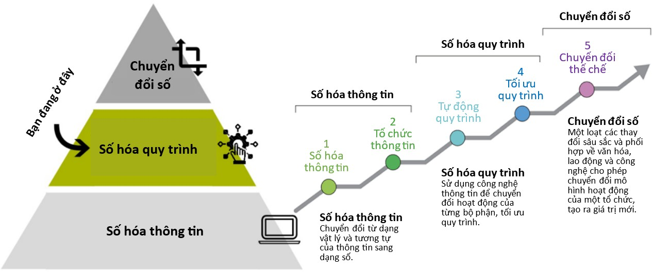
Các giai đoạn trưởng thành số của DN
Mô hình 3 giai đoạn

Slide 18
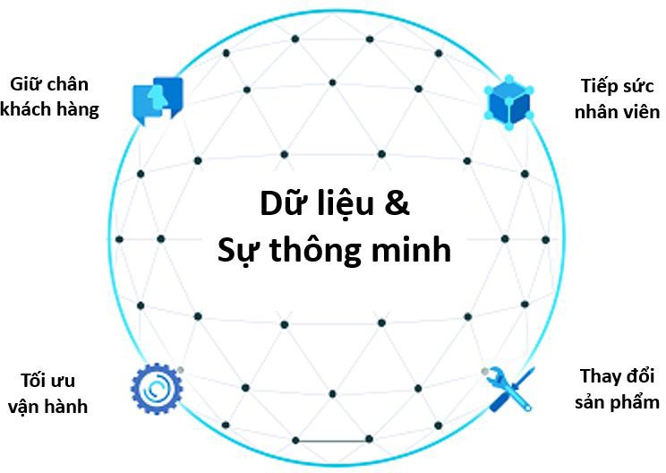
Các giai đoạn trưởng thành số của DN
Mô hình 4 giai đoạn
Mô hình này đặc điểm đơn giản, có thể vận dụng vào mọi ngành công nghiệp, mọi tổ chức dù trong khu vực công hay tư
Mô hình vòng lặp trưởng thành số của Microsoft

Slide 19
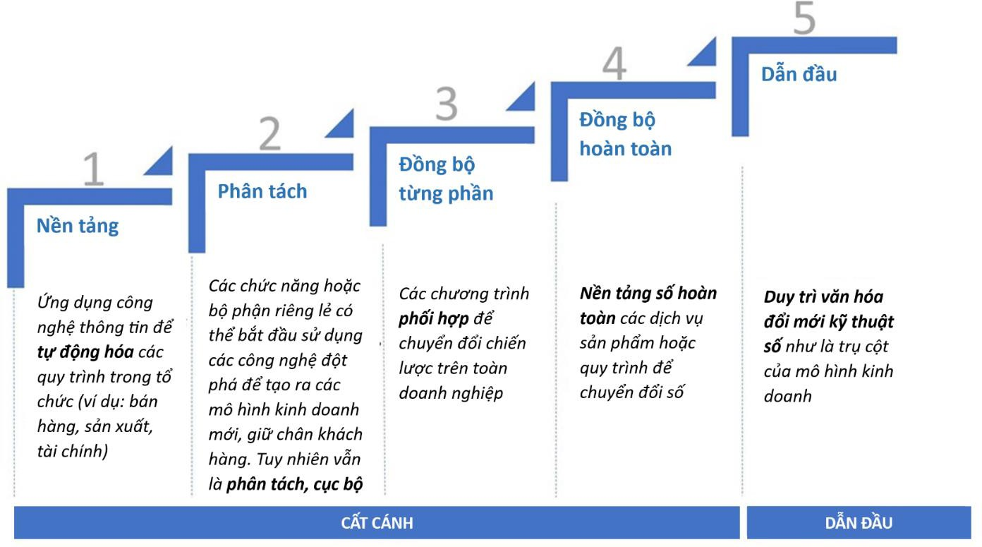
Các giai đoạn trưởng thành số của DN
Mô hình 5 giai đoạn (Tony Saldanha)
Mô hình này phù hợp hơn khi áp dụng để xác định cho các doanh nghiệp sản xuất.

Slide 20
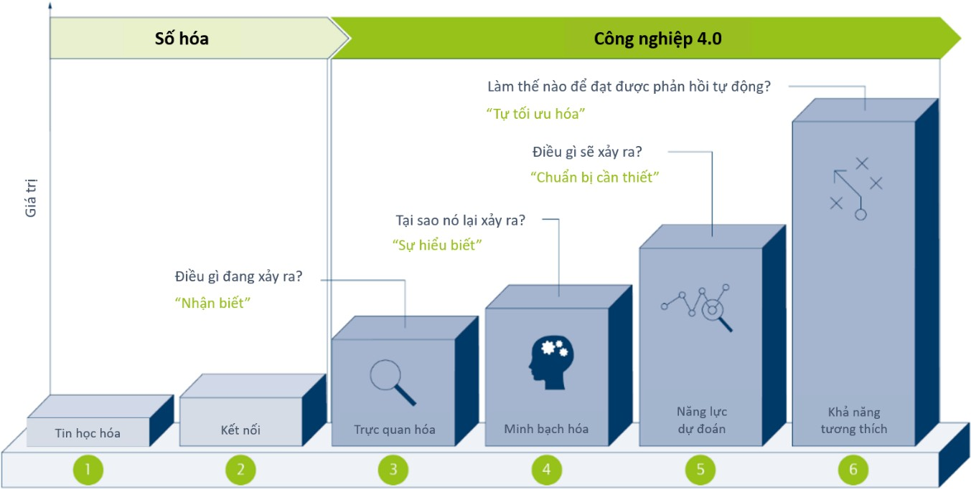
Các giai đoạn trưởng thành số của DN
Mô hình 6 giai đoạn (Acatech)
Mô hình này phù hợp hơn khi áp dụng đối với các doanh nghiệp có lượng dữ liệu lớn
đặc biệt là dữ liệu khách hàng.

Slide 21
Các mô hình đánh giá mức độ CĐS của DN

Slide 22
Đánh giá mức độ CĐS doanh nghiệp?
Điều này rất giống với việc khám chữa bệnh hay đào tạo phát triển năng lực cho mỗi người, trước khi xây dựng được kế hoạch đào tạo hay phác đồ điều trị phù hợp, thì cần có quá trình đánh giá khám bệnh ban đầu.
Có rất nhiều quốc gia và các tổ chức trong lĩnh vực tư vấn công nghệ đã đưa ra các mô hình khác nhau để đánh giá mức độ chuyển đổi số: Singapore, Trung Quốc, Australia… các tổ chức, tư vấn như: Deloitte, McKinsey, PwC, KPMG, TMForum, Gartner…
Thuật ngữ để đo lường, đánh giá cũng có nhiều tên gọi khác nhau:
Digital Readiness (mức độ sẵn sàng chuyển đổi số) hoặc
Digital Maturity (mức độ trưởng thành số)

Slide 23
Mô hình của Singapore

Slide 24
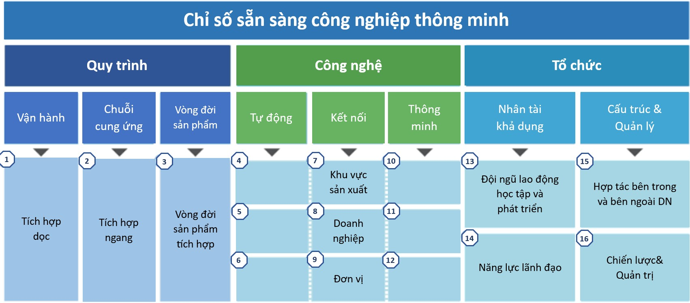
Mô hình SIRI
Bộ đánh giá dựa trên 3 trụ cột chính của chuyển đổi số: Quy trình, Công nghệ và Tổ chức, với 8 miền và 16 tiêu chí theo cả chiều ngang và chiều dọc của doanh nghiệp.
SIRI phù hợp hơn với hoạt
động của doanh nghiệp
theo mô hình đặt hàng sản xuất hoặc số lượng rất ít khách hàng theo hình thức B2B.

Slide 25
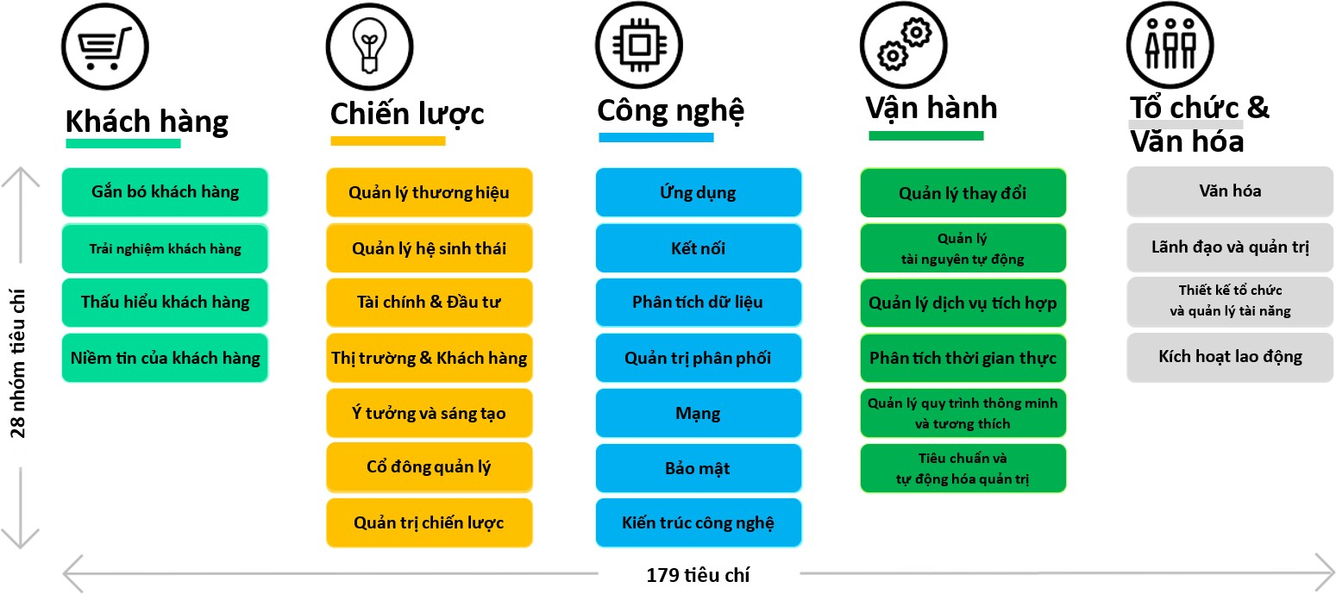
Mô hình của Deloite

Slide 26
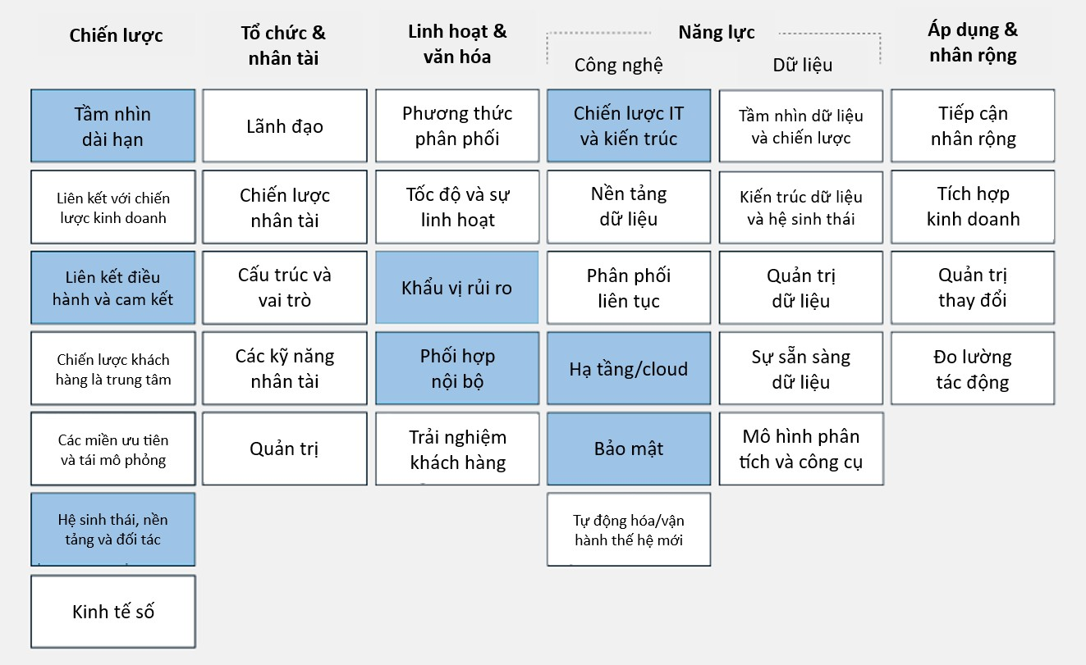
Mô hình của Mckinsey

Slide 27
Mô hình TMForum

Slide 28
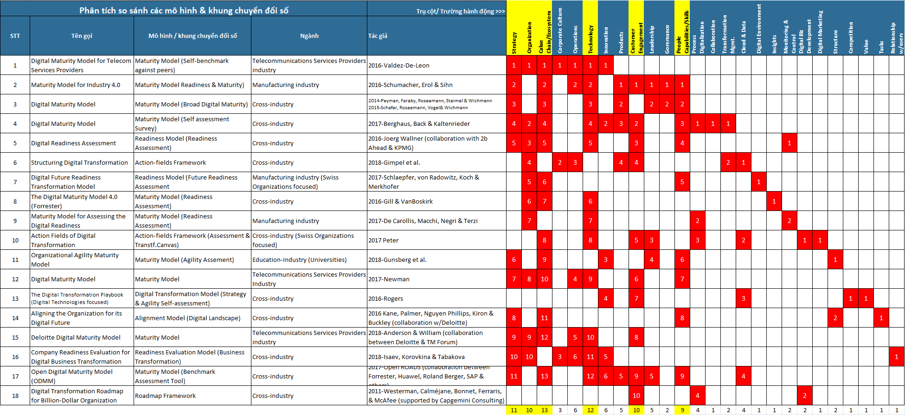
Các trụ cột chuyển đổi số phổ biến

Slide 29
Bộ chỉ số đánh giá mức độ CĐS DN (DBI) của Bộ TT&TT - KHĐT

Slide 30
Cơ quan ban hành
BỘ CHỈ SỐ ĐÁNH GIÁ MỨC ĐỘ CHUYỂN ĐỔI SỐ DOANH NGHIỆP
Bộ Thông tin và Truyền thông – Bộ Kế hoạch và Đầu tư
Bộ chỉ số DBI được ban hành QĐ 2158/QĐ-BTTTT ngày 07/11/2023 được triển khai trên Cổng thông tin
http://dbi.gov.vn và https://business.gov.vn/
Kế hoạch 153/KH-UBND ngày 16/7/2024 triển khai thực hiện đề án đánh giá mức độ và hỗ trợ thúc đẩy CĐS DN

Slide 31
Bộ chỉ số đánh giá CĐS cho SMEs
Phương pháp đánh giá chấm điểm
Điểm sẵn sàng | Trụ cột | Trọng số của mỗi trụ cột
A | Định hướng chiến lược | a
B | Trải nghiệm khách hàng và bán hàng đa kênh | b
C | Chuỗi cung ứng | c
D | Hệ thống thông tin và quản trị dữ liệu | d
E | Quản lý rủi ro và an toàn thông tin mạng | e
F | Nghiệp vụ quản lý tài chính, kế toán, kế hoạch, pháp lý và nhân sự | f
G | Con người và tổ chức | g
 | Tổng | 100%
𝐴 ∗ 𝑎 + 𝐵 ∗ 𝑏 + 𝐶 ∗ 𝑐 + 𝐷 ∗ 𝑑 + 𝐸 ∗ 𝑒 + 𝐹 ∗ 𝑓 + 𝐺 ∗ 𝑔
𝑅 =
𝑎 + 𝑏 + 𝑐 + 𝑑 + 𝑒 + 𝑓 + 𝑔
Trong đó:
R là mức độ sẵn sàng của toàn tổ chức
A, B, …G là điểm sẵn sàng của mỗi trụ cột
a, b, … g là trọng số của mỗi trụ cột (Được công bố và áp dụng trên dbi.gov.vn)

Slide 32
Bộ chỉ số đánh giá CĐS cho DN lớn
Các mức độ chuyển đổi số
1- Khởi động
2- Bắt đầu
Doanh nghiệp đã nhận thức được sự quan trọng của chuyển đổi số theo các trụ cột và bắt đầu có các hoạt động chuyển đổi số
3- Hình thành
4- Nâng cao
Chuyển đổi số của
5- Dẫn dắt
Chuyển đổi số doanh
Doanh nghiệp chưa
Việc chuyển đổi số doanh nghiệp đã cơ bản
thực hiện chuyển đổi số, hoặc có thực hiện ở mức độ sự vụ, chưa
doanh nâng Nền nghệ
nghiệp
cao một
được bước. công
nghiệp hoàn nghiệp
đạt mức độ thiện, doanh thực sự trở
được hình thành theo các trụ cột ở các bộ phận, đem lại lợi ích và hiệu quả thiết thực cho các hoạt động của doanh nghiệp cũng như trải nghiệm của khách
tảng số,
có quy trình, định
số, dữ liệu số
thành doanh nghiệp số
hướng, hoặc đã có định hướng nhưng tỷ
giúp tối ưu nhiều hoạt
với hầu hết phương thức kinh doanh, mô hình kinh doanh chủ yếu dựa trên và được dẫn dắt bởi nền tảng số và dữ liệu số, tỷ lệ chuyển đổi trên phạm
doanh nghiệp
trong của
Tỷ lệ
động sản xuất kinh
lệ chuyển đổi trên phạm vi doanh nghiệp nhỏ hơn 25%.
từng trụ cột chuyển đổi số.
doanh của doanh
nghiệp và trải nghiệm
chuyển đổi trên phạm
hàng. Tỷ lệ chuyển đổi
khách hàng, tỷ lệ
vi doanh nghiệp trong khoảng từ 25% đến dưới 50%.
trên phạm vi doanh nghiệp trong khoảng từ 50% đến dưới 75%.
chuyển đổi trên phạm
vi doanh nghiệp trong khoảng từ 75% đến dưới 100%
vi doanh nghiệp là
100%.

Slide 33
Bộ chỉ số đánh giá CĐS cho DN lớn
Nguyên tắc tính điểm
Nguyên tắc tính điểm đối với loại hình nhóm công ty (tập đoàn kinh tế, tổng công ty, công ty hoạt động theo mô hinh công ty mẹ, công ty con)
- Đối với loại hình nhóm công ty như tập đoàn kinh tế, tổng công ty có công ty mẹ, công ty con và các công ty thành viên khác đánh giá dựa
trên nguyên tắc:
+ Đánh giá và tính điểm của từng công ty con, công ty thành viên trước làm cơ sở để đánh giá và tính điểm tổng hợp của nhóm công ty tập đoàn kinh tế, tổng công ty, công ty mẹ.
+ Điểm tổng hợp của nhóm công ty tập đoàn kinh tế, tổng công ty, công ty mẹ được tính theo công thức bình quân gia quyền, với trọng số
chính là tỷ lệ sở hữu của tập đoàn kinh tế, tổng công ty, công ty mẹ đối với mỗi công ty con, công ty thành viên.
σ(𝑥_{𝑖} × 𝑤_{𝑖})
σ 𝑤_{𝑖}
Trong đó:
𝑥_{𝑖} là điểm chuyển đổi số của công ty con, công ty thành viên thứ i
𝑤_{𝑖} là trọng số bình quân gia quyền, chính là tỷ lệ sở hữu của Tổng công ty, công ty mẹ đối với công ty con, công ty thành viên thứ i tương ứng.

Slide 34
Bộ chỉ số đánh giá CĐS cho DN lớn

Slide 35
Bộ chỉ số đánh giá CĐS cho DN lớn

Slide 36
Bộ chỉ số đánh giá CĐS cho DN lớn

Slide 37
Bộ chỉ số đánh giá CĐS cho DN lớn

Slide 38
Bộ chỉ số đánh giá CĐS cho DN lớn

Slide 39
Bộ chỉ số đánh giá CĐS cho DN lớn

Slide 40
BỘ THÔNG TIN VÀ TRUYỀN THÔNG
TRÂN TRỌNG CẢM ƠN!

